Slide 1
Решение и составление задач

Slide 2
?

Slide 3
3+3=
6

Slide 4
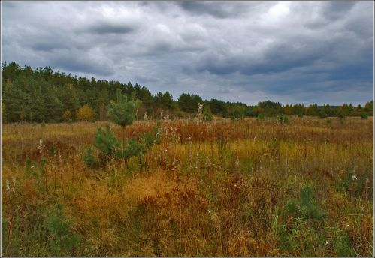
?

Slide 5
7-3=
4

Slide 6
?

Slide 7
2+3=
5

